Slide 1
Machine Learning e Previsão de Mercado
Estudo comparativo de diferentes métodos de machine learning para testar a hipótese do mercado eficiente com dados da B3

Slide 2
AGENDA.
Objetivo
Aleatório vs Caótico
Machine Learning
Dados B3
Estacionarização
ARIMA
Redes Neurais
Resultados
Conclusão

Slide 3
Objetivo
Analisar dois modelos de Machine Learning para previsão de mercado: médias moveis (ARIMA) e redes neurais (LSTM), e comparar com um modelo random walk.

Slide 4


Aleatório vs Caótico

Slide 5
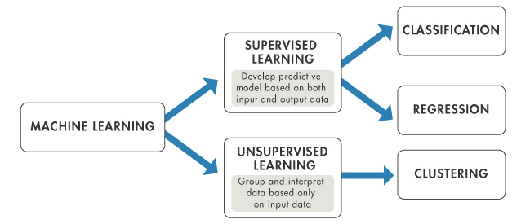
Machine Learning
Automatização de modelos com base no reconhecimento de padrões.
Técnicas de machine learning:
Redes neurais
Algoritmos de séries temporais (ARIMA)
Modelo SVM
Possibilitam fazer previsões em estados aparentemente caóticos de mercado.
Fonte: Mathworks – Machine Learning in Matlab (website)

Slide 6
Aprendizado Supervisionado e Não-supevisionado

Slide 7
Problemas de Classificação e Regressão

Slide 8
E os nossos modelos?
Supervisionado
Regressão

Slide 9
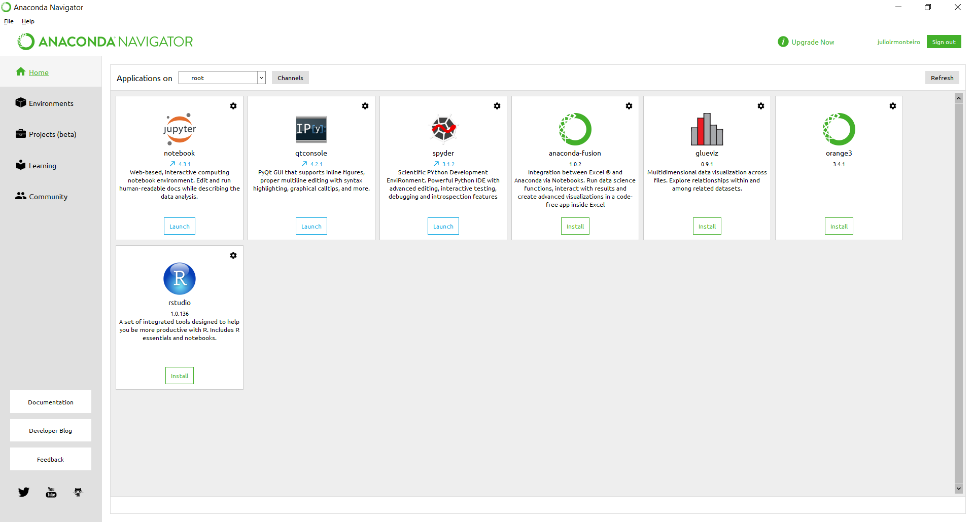

Framework de Desenvolvimento
Anaconda Python para Machine Learning
Suite completa de bibliotecas para machine learning
Inclui IDE para Python, que permite explorar os dados e rodar testes interativos
Tem versão cloud
TensorFlow e Keras para Deep Learning
Biblioteca open source lançada em 2015 pelo Google
Alta grau de paralelismo
Alto nível de abstração
Boa performance
Permite rodar cálculos na nuvem

Slide 10
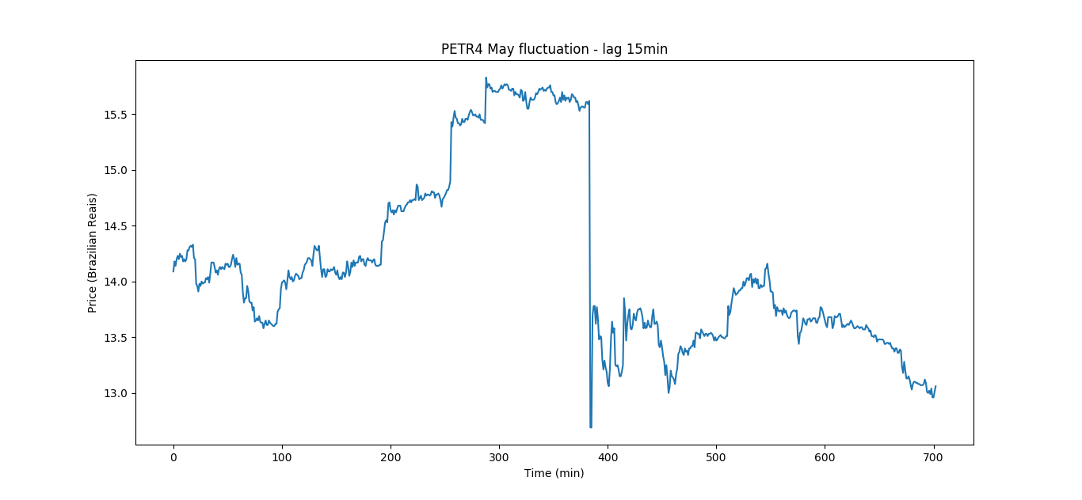
Dados B3
Dados disponíveis hoje no FTP (no futuro via DVA)
Preço convertido para o formato de 15 em 15 minutos de 3 ações selecionadas (PETR4, ITUB4, BVMF3)
Intervalo de 1 mês – Maio de 2017

Slide 11
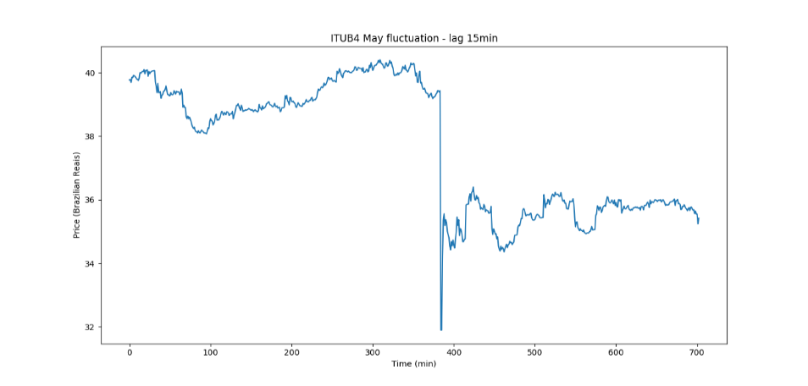
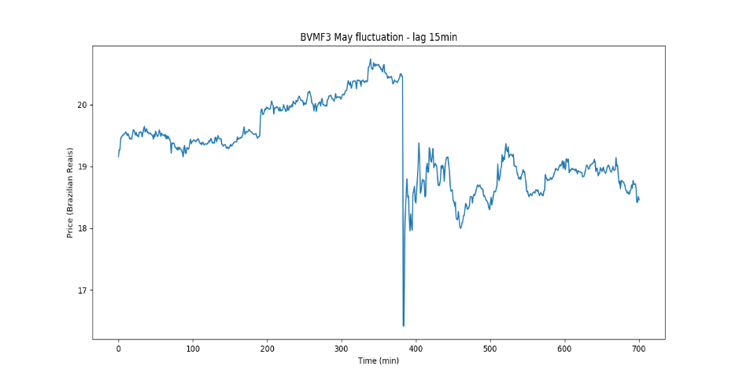

Slide 12
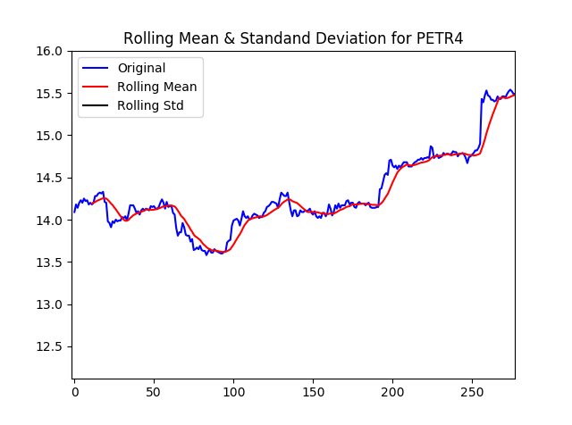
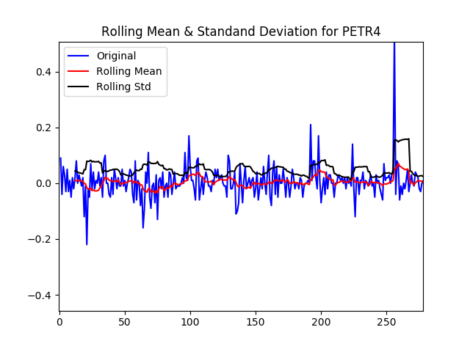
Estacionarização
Achar a parte invariante de uma série para fazer projeções
Média, variância e covariância entre termos constantes
Estacionarizar a série usando logaritmo, diferenciação, decomposição ou outras transformações necessárias

Slide 13
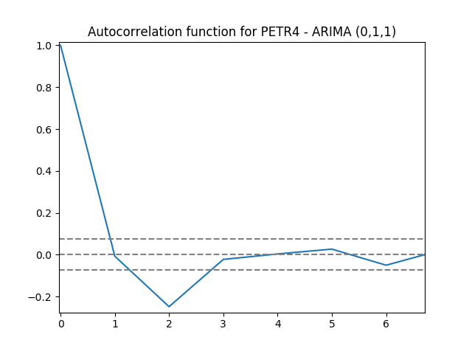
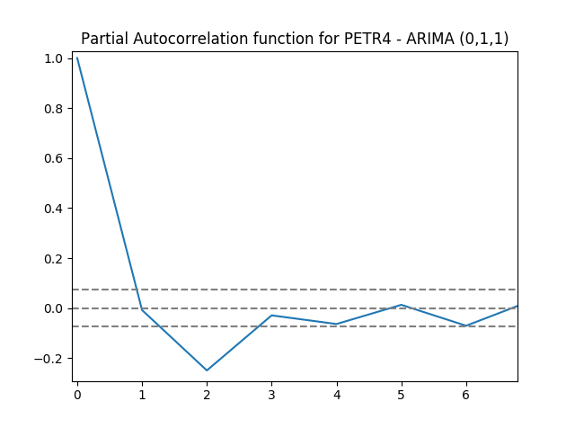
ARIMA
Modelo autorregressivo integrado de médias móveis
Usado na modelagem e previsões de séries temporais
Modelo de Box-Jenkins (HO, S. L.; XIE, M.; GOH, T. N., 2002)
Parâmetros ARIMA (p,d,q)
p = intervalo de variáveis dependentes
d = número de diferenças
q = intervalo de erros considerados na previsão
Show me the code!

Slide 14
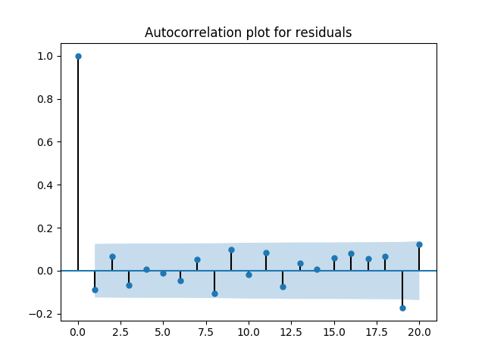
Implementação do ARIMA
65% dos dados para treino e 35% para teste
Parametrização para cada papel
Análise dos Root Mean Squared Errors (RMSEs)
Análise dos gráficos de erros residuais
 | ARIMA(0,1,1) | ARIMA(1,1,0) | ARIMA(1,1,1)
PETR4 | 0.04934 | 0.04935 | 0.04958
ITUB4 | 0.10901 | 0.10882 | 0.11225
BVMF3 | 0.07148 | 0.07112 | 0.07419
* Valores em reais

Slide 15
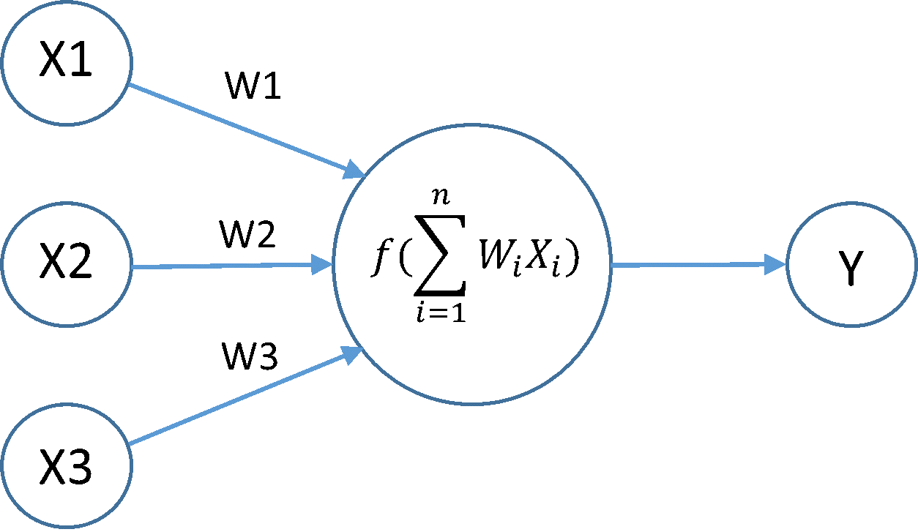
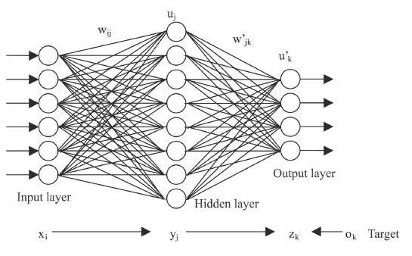
Redes Neurais
Unidades chamadas neurônios artificiais
Capacidade de identificar padrões remotos
Camadas escondidas e Deep Learning
Fonte: Extremetech (website)

Slide 16
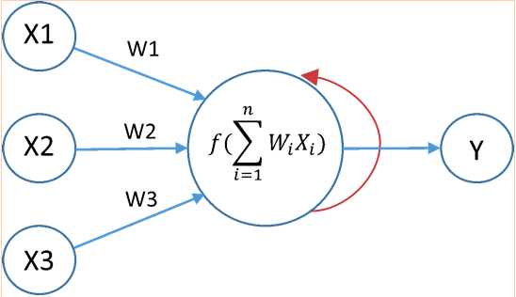

Rede Neural Recorrente
Conhecida por ter um estado contínuo que permite identificar dependências de longo tempo
Loop na camada escondida para ter acesso aos dados do passado
Usado no reconhecimento de escrita, fala e previsões com um input recorrente
Fonte: Christopher Olah github (website)

Slide 17

LSTM (Long short term memory)
Tipo de rede neural recorrente (Deep Learning RNN)
Camada escondida – 4 gates para otimizar o reconhecimento de dependências de longo tempo
Aborda o problema de vanishing e exploding gradients
Fonte: Christopher Olah github (website)
Show me the code!

Slide 18
Implementação do LSTM
65% dos dados para treino e 35% para teste
Aplicação do Stochastic Gradient Descent
Parametrização do número de épocas e do número de camadas escondidas (risco de overfitting)
As condições iniciais são aleatórias e o experimento foi repetido 10 vezes
Análise do RMSE teste e RMSE treinamento
 | RMSE Test (R$) | RMSE Train (R$)
PETR4 | 0.04933 | 0.00976
ITUB4 | 0.11141 | 0.02689
BVMF3 | 0.07356 | 0.01891

Slide 19
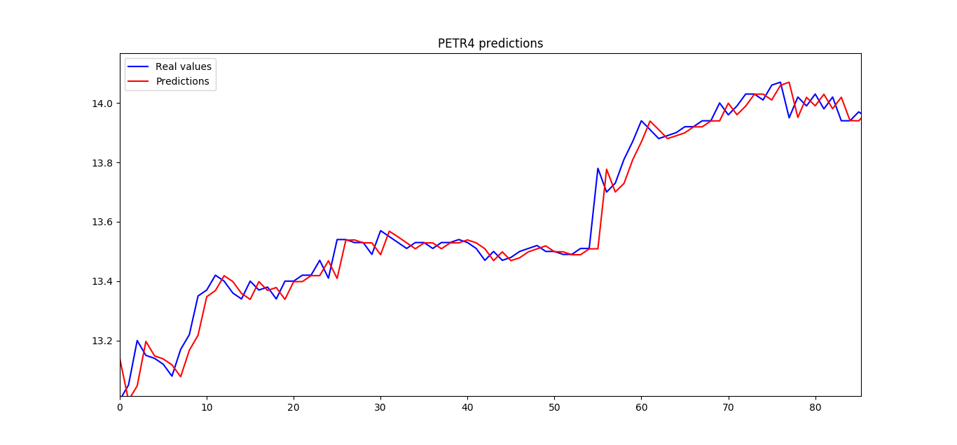
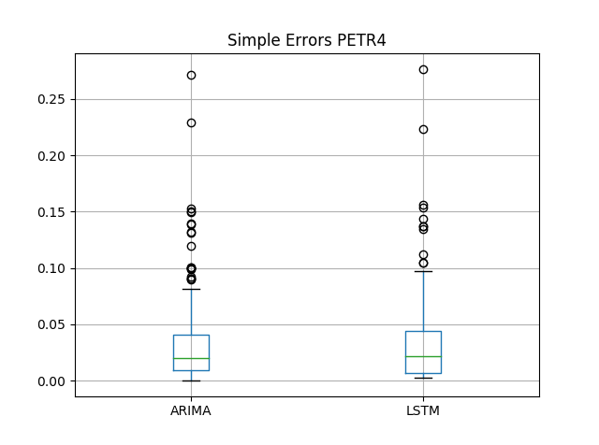
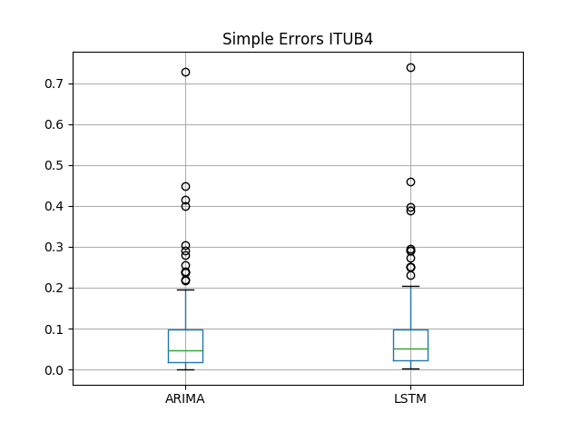
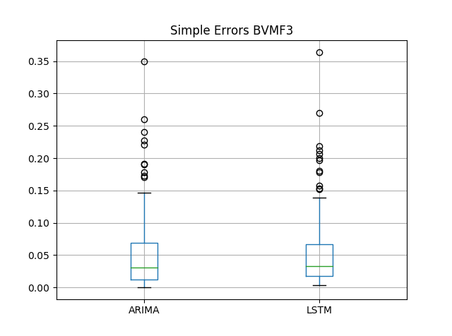
Resultados
Comparação entre ARIMA e LSTM – Erro Simples

Slide 20
Resultados
Comparação com um modelo de Random Walk
 | ARIMA | LSTM | Random Walk
PETR4 | 0.032137 | 0.033582 | 0.032152
ITUB4 | 0.070288 | 0.073057 | 0.070199
BVMF3 | 0.049130 | 0.052281 | 0.048930
* Valores em reais

Slide 21

Conclusão
Opção de se usar machine learning para previsão de mercado
Alta imprevisibilidade do mercado Brasileiro no mês de Maio
Possibilidade de um maior conjunto de dados
Possibilidade de adicionar outros parâmetros de referência (variação do dólar, volatilidade, momento, dentre outros)

Slide 22
Maria Eduarda Pimentel Santana
Telefone: +1 203 809 0998 / +55 11 98720-8763
Email: mariaeduarda.santana@yale.edu

